Slide 1

УСТРОЙСТВО ОБРАЗОВАТЕЛЬНОГО ПРОСТРАНСТВА ПРОЕКТА

Slide 2
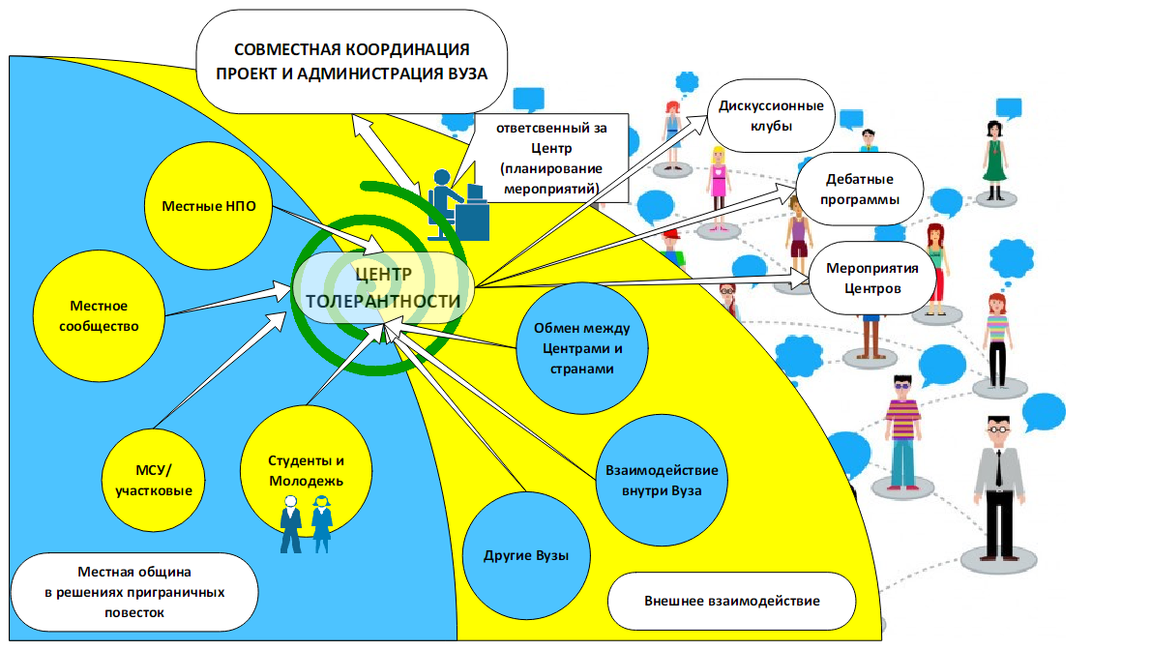
Центры функционируют как «Хаб» - динамичный сетевой узел для различных трансграничных инициатив, мероприятий по наращиванию потенциала организаций гражданского общества и молодежных дискуссионных площадок, а также для разработки образовательных и информационных материалов.

Slide 3


ОРГАНИЗАЦИЯ ДЕБАТОВ / ДИСКУССИОННЫX ПРОГРАММ

Slide 4
ПРОЕКТИРОВАНИЕ ТЕМАТИК ДЛЯ ДЕБАТНЫХ КЛУБОВ И ДИСКУССИОННЫХ ПРОГРАММ
ИССЛЕДОВАНИЕ
(A) (B) (C) ….
ОПЫТ ЭКСПЕРТОВ
ПОТРЕБНОСТИ ОБРАЗОВАТЕЛЬНЫХ ОРГАНИЗАЦИЙ
ПАРТНЕРСКИЕ ПРОГРАММЫ
ТО ЧТО ЭКСПЕРТЫ РЕКОМЕНДУЮТ МОЛОДЕЖИ…

Slide 5
ТЕМАТИЧЕСКИЕ БЛОКИ РУКОВОДСТВ РАЗРАБАТЫВАЛИСЬ НА ОСНОВЕ ИССЛЕДОВАНИЯ
ГЛОБАЛЬНЫЕДИСКУРСЫ
СОЦИАЛЬНЫЙ МИР
ВНУТРЕННИЙ МИР
ВЫЗОВЫ СОВРЕМЕННОГО МИРА
УСТОЙЧИВОЕ РАЗВИТИЕ
ПРОЕКТИРОВАНИЕ БУДУЩЕГО
ПРОТИВОДЕЙСТВИЕ
РАДИКАЛИЗАЦИИ
ЭМОЦИИ
МЫШЛЕНИЕ
ПОНИМАНИЕ
ПАМЯТЬ
ВНИМАНИЕ
ИДЕНТИЧНОСТЬ
СОЦ.СВЯЗНОСТЬ
ПРОФЕССИИ БУДУЩЕГО
О РЕЛИГИЯХ
ФОНДРАЙЗИНГ
СОЦИАЛЬНОЕ ПРОЕКТИРОВАНИЕ
МЕДИАЦИЯ
КОММУНИКАЦИЯ

Slide 6
ЭПСЧ что этноцентризм это будущее.
ЭПСЧ национализм начало нацизма.
ЭПСЧ империалисты должны вернуть украденное богатство
ЭПСЧ шутки на тему религии неуместны.
ЭПСЧ развитие технологий усиливают неравенство.
ЭПСЧ технологии заменят людей.
ЭПСЧ человечество в катастрофической ловушки прогресса.
ЭПСЧ блогера должны нести ответственность за последствия своего контента.
ЭП приравняет блогеров к СМИ.
ЭПСЧ альтруизм спасет мир.
ЭПСЧ нужно запретить партиям и чиновникам заниматься благотворительностью.
ЭПСЧ нельзя брать ответственность за другого человека.
ЭПСЧ критическое мышление делает этот мир сложным.
ЭПСЧ творчество не должно финансироваться государством.
ЭПСЧ не должно быть одной идеологии в обществе
ЭПСЧ работа в команде ограничивает индивидуальные успехи человека
ЭПСЧ школа ограничивает креативность ребенка.
ЭПСЧ индустриальный рост нарушают структуру общества и порождает насилие.
ЭП будет использовать военную силу для установления мира.
ЭП ограничит свободу слова ради обеспечения безопасности.
Эта Палата жертвует экономическим ростом во имя окружающей среды.
Эта Палата считает, что мораль зависит от культуры ("Общечеловеческой морали не существует.
Эта Палата считает, что мужчины и женщины равны для выполнения любой работы.
Эта Палата считает, что использование животных в научных целях аморально.
ЭП поддерживает позитивную дискриминацию.
ЭПСЧ социальные стереотипы помогают людям адаптироваться.
ЭПСЧ что личные ценности важнее групповой.
ЭПСЧ дети не обязаны слушать свои родителей.
ЭПСЧ что понятие слабый пол устарело.
ЭПСЧ феминизм это только про права женщин.
ЭПСЧ создание инклюзивной школы это миф.
ЭПСЧ дети с инвалидностью должны учится в обычных школах.
ЭПСЧ частные школы дискриминируют бедных.
ЭПСЧ что обеспечение равного доступа к социальным благам невозможна.

Slide 7
ЭПСЧ не все вопросы могут быть решены путем переговоров.
ЭПСЧ что демократия исчерпала себя как идеология.
ЭПСЧ борьба за ресурсы - это новая мировая война.
ЭПСЧ патриотическое воспитание молодежи не отвечает требованиям современного мира.
ЭПСЧ не должно быть государственных СМИ.

Slide 8
ЭПСЧ индустриальный рост нарушают структуру общества и порождает насилие.
Эта Палата считает, что мораль зависит от культуры ("Общечеловеческой морали не существует.
ЭПСЧ социальные стереотипы помогают людям адаптироваться.
ЭПСЧ что личные ценности важнее групповой.
ЭПСЧ дети не обязаны слушать свои родителей
ЭПСЧ что обеспечение равного доступа к социальным благам невозможна.
ЭПСЧ развитие технологий усиливают неравенство.
ЭПСЧ альтруизм спасет мир.
ЭПСЧ критическое мышление делает этот мир сложным.
ЭПСЧ не должно быть одной идеологии в обществе
ЭПСЧ работа в команде ограничивает индивидуальные успехи человека
ЭПСЧ школа ограничивает креативность ребенка
ЭПСЧ не все вопросы могут быть решены путем переговоров.
ЭПСЧ что демократия исчерпала себя как идеология.
ЭПСЧ борьба за ресурсы - это новая мировая война.
ЭПСЧ что обеспечение равного доступа к социальным благам невозможна.
ЭПСЧ что этноцентризм - это будущее.
ЭПСЧ что обеспечение равного доступа к социальным благам невозможна.
ЭПСЧ не должно быть государственных СМИ
ЭПСЧ патриотическое воспитание молодежи не отвечает требованиям современного мира

Slide 9
История мировых цивилизаций в контексте устойчивого развития / О культуре и цивилизации
Культурная эволюция и выживание человечества
Миростроительство и межкультурная коммуникация в поэзии, сказках, сказаниях народов Мира и Центральной Азии
Сообщества жизни – природа, человек, культура.
Государственная символика в системе межкультурной коммуникации
Современная цивилизация. Опасность утраты культурного разнообразия
Дружественные традиции/ эмпатическая цивилизация – путь выживания людей.

Slide 10
Возникновение изобразительного искусства как культуры отношений между людьми.
Понимание превыше всего - Зачем человеку понимать?
Внутренний мир человека – то, что делает нас людьми
Функции общения и особенности коммуникативного воздействия на личность и группу.
Проблема познания на рубеже веков - Новое мышление.
Глобализация - проблемы идентичности в современном мире.
Социальные установки, стереотипы –формирование культурного ядра общества.
Межкультурная коммуникация как способ построения устойчивого будущего
Будущее : вызовы и перспективы для молодежи

Slide 11
Центральная Азия: точки соприкосновения культур и религий.
Чему должно соответствовать государственное управление?
Красиво значит правильно. Сопоставление природных и промышленных ландшафтов в изображениях
Глобализация и примитивизация потребительства. Опасность упрощения и несоответствия

Slide 12
ОРГАНИЗЦИОННАЯ МОДЕЛЬ КООРДИНАЦИИ ЦЕНТРОВ В ТРЕХ СТРАНАХ
РУКОВОДЯЩЯЯ ГРУППА
РУКОВОДЯЩЯЯ КООРДИНАЦИОННАЯ ГРУППА ПРОЕКТА
1
Ибраимова Сайкал
Тешабаев Довронбек
Мирзоахмедов Шахобиддин
ЛИДЕР ДЕБАТНО-ДИСКУССИОННОГО ПРОСТРАНСТВА
1 х страна
Молодежный лидер
2
КООРДИНАТОРЫ
(представители молодежи)
4 х страна
Молодежные представители
300 и более х страна
3
МОЛОДЕЖНЫЕ ГРУППЫ
Широкие группы молодежи и ВУЗов и ближайших районов / регионов/ межстрановые системы

Slide 13
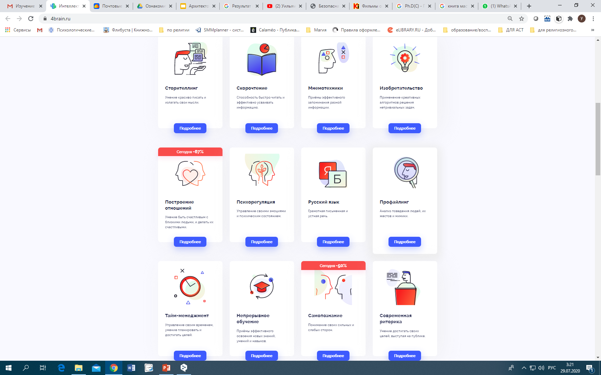
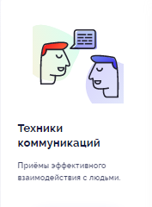
ОБУЧАТСЯ НАВЫКАМ XXI ВЕКА

Slide 14

ПРОСТРАНСТВО ЦЕНТРОВ ЗАДАЕТ НОВЫЕ СТЕПЕНИ СВОБОДЫ

